Slide 1
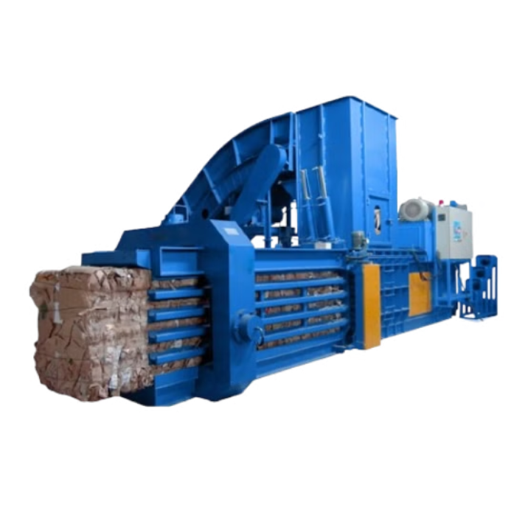


An toàn lao động vận hành Máy ép giấy phế liệu
Việc thực hiện các biện pháp an toàn lao động sẽ giúp bảo vệ sức khỏe và tính mạng của người lao động.
Đồng thời còn làm gia tăng hiệu quả công việc và uy tín doanh nghiệp.
Bản quyền thuộc An Toàn Nam Việt

Slide 2

Tình hình tai nạn lao động
3.201 vụ tai nạn lao động (TNLĐ)
Giảm 227 vụ, tương ứng với 7,09% so với 6 tháng đầu năm 2023
3.065 người bị nạn
Giảm 197 người, tương ứng với 6,04% so với 6 tháng đầu năm 2023

Slide 3

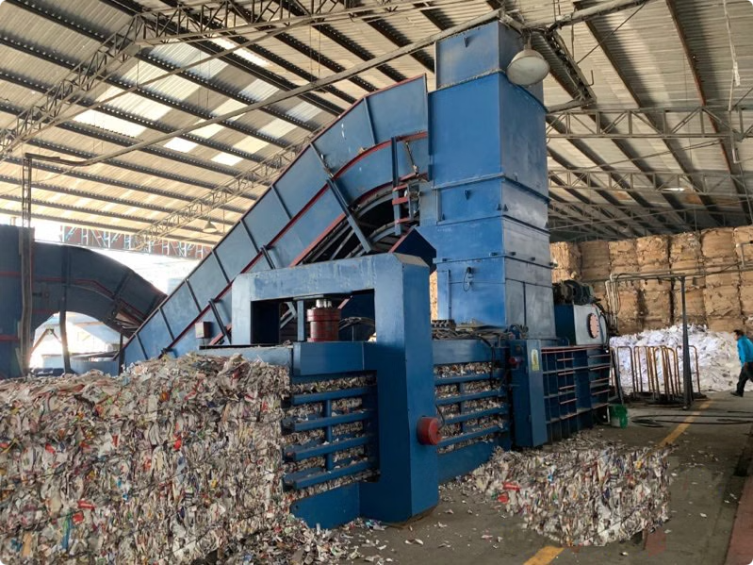




Một số vụ tai nạn lao động
Tai nạn do tiếp xúc với máy móc:
Không tuân thủ quy trình an toàn làm cuốn vào máy, gây chấn thương hoặc tử vong.
Bỏng do chất lỏng nóng
Bỏng do chất lỏng nóng được sử dụng trong quá trình ép nếu không sử dụng thiết bị bảo hộ.
Trượt ngã
Sàn bẩn, thiếu thiết bị bảo vệ gây trượt ngã, chấn thương, giảm năng suất.
Chấn thương do thiếu huấn luyện
Thiếu kỹ năng vận hành máy dẫn đến sai sót, tai nạn.
Sự cố máy móc
Không tuân thủ quy trình bảo trì hoặc không ngắt nguồn điện gây tai nạn.

Slide 4
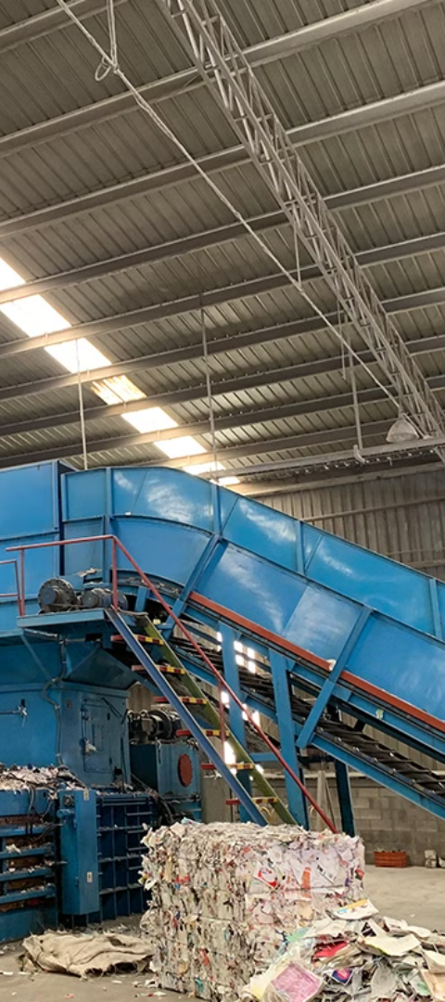

I. Giới thiệu
A. Tổng quan về tầm quan trọng của an toàn lao động
Bảo vệ sức khỏe, đảm bảo hiệu quả sản xuất và môi trường làm việc an toàn.
Kiến thức an toàn giúp nhận diện và phòng tránh nguy hiểm, nâng cao hiệu quả làm việc.
Thực hiện quy định an toàn lao động giúp doanh nghiệp tránh chi phí bồi thường.
—> Đầu tư vào an toàn là yếu tố quan trọng trong chiến lược phát triển doanh nghiệp.

Slide 5

B. Các giao thức và quy định
Công nhân phải được đào tạo đầy đủ về vận hành máy, nhận diện nguy cơ tiềm ẩn.
Sử dụng thiết bị bảo hộ cá nhân như găng tay, kính bảo hộ, mặt nạ chống bụi để giảm thiểu rủi ro.
Kiểm tra môi trường làm việc định kỳ để tránh sự cố về điện và an toàn. Ngắt điện trước khi bảo trì máy phải thực hiện nghiêm túc.
Xây dựng văn hóa an toàn giúp tạo môi trường làm việc an toàn và nâng cao hiệu quả sản xuất.

Slide 6

II. Thành Phần Và Chức Năng
A. Các thành phần khác nhau
Máy ép giấy phế liệu gồm khung máy, bộ phận nén, hệ thống cấp liệu, và hệ thống điều khiển.
Khung máy chế tạo từ thép chắc chắn, tạo nền tảng vững chãi và đảm bảo khả năng chịu lực.
Bộ phận nén (buồng ép) nén giấy thành các kiện chắc chắn, sử dụng xilanh thủy lực hoặc cơ khí để tạo áp lực lớn.
Hệ thống cấp liệu cung cấp giấy phế liệu vào buồng ép liên tục, tối ưu hóa quá trình.
Hệ thống điều khiển cho phép theo dõi và điều chỉnh các thông số như áp suất, thời gian nén và tốc độ cấp liệu.

Slide 7

B. Cấu trúc và nguyên lý hoạt động
Cấu trúc máy ép giấy phế liệu bao gồm khung máy, buồng ép, hệ thống cấp liệu, và hệ thống điều khiển.
Khung máy làm từ thép hoặc kim loại chắc chắn, tạo nền tảng vững chãi.
Buồng ép có khả năng chịu áp lực lớn, giúp nén giấy phế liệu thành các kiện chắc chắn.
Nguyên lý hoạt động của máy ép giấy phế liệu dựa trên cơ chế nén và ép bằng lực.
Giấy phế liệu được đưa vào buồng ép qua hệ thống cấp liệu.
Bộ phận nén sử dụng xilanh thủy lực hoặc cơ khí để tạo áp lực, nén chặt giấy thành kiện.
Quá trình này giảm thể tích và liên kết các loại giấy lại với nhau.

Slide 8
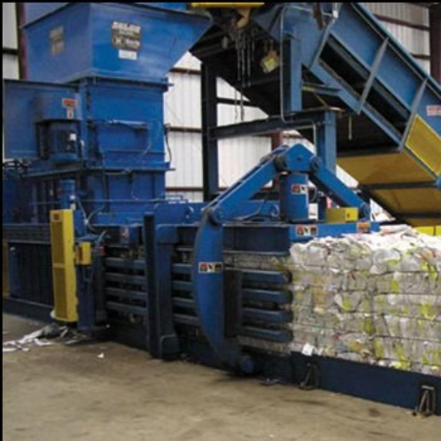
C. Ứng dụng trong ngành tái chế phế liệu
Tối ưu hóa tái chế, giảm tác động môi trường, tiết kiệm tài nguyên.
Quá trình nén: Giấy phế liệu được nén thành kiện dễ vận chuyển và lưu trữ.
Lợi ích tái chế: Giảm rác thải, tiết kiệm năng lượng và nước, nâng cao hiệu suất tái chế.
Hiệu quả máy ép: Cải thiện thu hồi giấy, tăng khả năng tái sử dụng.
Máy ép hiện đại: Tích hợp tính năng thông minh, tối ưu nén và đảm bảo chất lượng sản phẩm, tạo lợi ích kinh tế và phát triển bền vững.

Slide 9

D. Những rủi ro liên quan
Chấn thương do máy móc: Người lao động có thể bị mắc kẹt, va chạm hoặc thương tích nghiêm trọng nếu không tuân thủ quy tắc an toàn.
Nguy cơ từ bụi và hóa chất: Bụi giấy gây vấn đề hô hấp, hóa chất có thể kích ứng da hoặc gây vấn đề sức khỏe.
Sự cố về điện và cơ khí: Lỗi kỹ thuật có thể gây hỏng máy, cháy nổ, nguy hiểm cho người lao động và thiệt hại tài sản.
Cần bảo trì định kỳ: Việc không bảo trì và kiểm tra máy làm tăng nguy cơ sự cố.

Slide 10


III. Kiểm tra và bảo trì an toàn
A. Kiểm tra an toàn trước khi vận hành
LƯU Ý: Trước khi kiểm tra cần sử dụng bảo hộ cá nhân: Găng tay, kính bảo hộ và giày chống trượt
Kiểm tra tổng thể máy: Kiểm tra khung máy, buồng ép và các bộ phận khác, ghi nhận và khắc phục hư hỏng hoặc mòn.
Kiểm tra hệ thống điều khiển và an toàn: Đảm bảo các nút điều khiển, đèn báo hiệu, thiết bị bảo vệ hoạt động bình thường.
Kiểm tra nguồn điện và dây dẫn: Đảm bảo không có rò rỉ điện hoặc nguy cơ chập điện.
Thông báo cho đồng nghiệp: Thông báo việc vận hành máy để tạo môi trường làm việc phối hợp và hỗ trợ lẫn nhau.

Slide 11


B. Hướng dẫn bảo trì
Kiểm tra và làm sạch bộ phận nén: Loại bỏ bụi bẩn và giấy thừa để giảm nguy cơ quá tải và hư hỏng.
Kiểm tra linh kiện cơ khí: Bôi trơn dây curoa, bạc đạn và các bộ phận chuyển động để giảm ma sát và ngăn hao mòn.
Kiểm tra hệ thống điện và điều khiển: Đảm bảo các kết nối điện an toàn, không có rò rỉ.
Kiểm tra thiết bị bảo vệ an toàn: Đảm bảo cảm biến, nút dừng khẩn cấp và hệ thống báo động hoạt động tốt.
Ghi chép bảo trì: Theo dõi lịch sử bảo trì và phát hiện vấn đề kịp thời.

Slide 12

IV. Quy trình vận hành an toàn
A. Hướng dẫn từng bước về quy trình vận hành
1
Chuẩn bị không gian làm việc: Đảm bảo khu vực xung quanh máy sạch sẽ, thông thoáng, không có vật cản như dây điện, công cụ, phế liệu.
2
Kiểm tra an toàn trước khi khởi động: Xác nhận các bộ phận máy hoạt động bình thường, không hư hỏng hay mòn.
3
Khởi động máy: Bật công tắc chính và khởi động máy khi mọi thứ đã kiểm tra xong.
4
Theo dõi trong quá trình vận hành: Quan sát các chỉ số và âm thanh máy, tắt máy ngay nếu phát hiện bất thường.
5
Nạp giấy phế liệu: Đảm bảo tay không gần buồng ép và nạp đủ giấy để tránh quá tải.
6
Tắt máy và vệ sinh: Sau khi hoàn thành công việc, tắt máy và thực hiện vệ sinh.
7
Ghi chép quá trình: Ghi lại quá trình vận hành và sự cố để cải thiện quy trình.

Slide 13

B. Các biện pháp xử lý khẩn cấp và cơ chế ứng phó sự cố
1
Nắm rõ thiết bị an toàn: Xác định vị trí và chức năng của các thiết bị như nút dừng khẩn cấp để ngắt điện khi cần.
2
Kiểm tra khi có sự cố: Nếu có tiếng động bất thường hoặc máy dừng đột ngột, tắt máy ngay và kiểm tra.
3
Ứng phó với cháy: Nếu có dấu hiệu cháy hoặc khói, sử dụng bình chữa cháy và sơ tán người lao động.
4
Lắp đặt hệ thống giám sát: Cần có hệ thống báo động và camera giám sát để phát hiện sự cố sớm.
5
Huấn luyện người lao động: Đảm bảo người lao động được huấn luyện thường xuyên về quy trình ứng phó khẩn cấp.
6
Thiết lập cơ chế ứng phó rõ ràng: Đảm bảo quy trình ứng phó sự cố rõ ràng và hiệu quả để bảo vệ an toàn lao động và duy trì hoạt động máy.

Slide 14






V. Đánh giá rủi ro và quản lý mối nguy
Chấn thương do va chạm: Các bộ phận chuyển động của máy có thể gây chấn thương nghiêm trọng nếu không tuân thủ quy định an toàn.
Tiếp xúc với bụi giấy: Bụi giấy và vật liệu phế liệu có thể gây vấn đề về hô hấp nếu không sử dụng thiết bị bảo hộ như khẩu trang và kính bảo hộ.
Rủi ro từ điện và cháy nổ: Sự cố điện hoặc quá tải máy có thể dẫn đến cháy nổ, cần kiểm tra định kỳ hệ thống điện và tuân thủ quy trình an toàn.
Sự cố máy móc: Bảo trì kém hoặc sử dụng sai cách có thể gây ra sự cố nguy hiểm.
Đánh giá rủi ro: Nhận diện và đánh giá rủi ro giúp bảo vệ người lao động và đảm bảo hiệu quả sản xuất.

Slide 15

B. Các chiến lược phòng ngừa
1. Kiểm tra và bảo dưỡng định kỳ
Kiểm tra định kỳ: Lập lịch kiểm tra chi tiết các bộ phận chính như hệ thống nén, động cơ, dây curoa và linh kiện điện để phát hiện sớm hư hỏng.
Tiến hành bảo dưỡng:
Vệ sinh và bôi trơn: Làm sạch và bôi trơn các bộ phận để giảm ma sát và nguy cơ hư hỏng.
Thay thế linh kiện: Thay thế kịp thời các linh kiện mòn hoặc hỏng để duy trì hiệu suất máy.
Kiểm tra hệ thống an toàn và ghi chép lịch sử: Đảm bảo các nút dừng khẩn cấp và cảm biến hoạt động tốt. Tiến hành ghi chép lại để theo dõi và có kế hoạch trong tương lai.

Slide 16






2. Tuân thủ các quy định an toàn lao động
Đào tạo về quy trình an toàn
Người vận hành cần được đào tạo kỹ lưỡng về cách sử dụng máy, nhận diện nguy hiểm và phản ứng khi gặp sự cố.
Trang bị bảo hộ cá nhân
Cung cấp đầy đủ thiết bị bảo hộ như găng tay, kính bảo hộ, mặt nạ chống bụi để bảo vệ người lao động.
Không gian làm việc an toàn
Duy trì khu vực làm việc gọn gàng, thông thoáng, không có vật cản nguy hiểm.
Bảo trì và kiểm tra thiết bị
Thực hiện kiểm tra định kỳ và bảo trì máy móc theo quy định.
Ứng phó khẩn cấp
Tuân thủ quy trình ứng phó sự cố, bao gồm thông báo và sơ tán khi cần thiết.

Slide 17

3. Xác định và đánh dấu vùng an toàn
1
Xác định rõ ràng khu vực an toàn: Đánh dấu các vùng an toàn và nguy hiểm để người lao động biết khu vực nào cần tránh, như nơi máy hoạt động hoặc vùng có bộ phận chuyển động.
2
Sử dụng màu sắc và biểu tượng: Màu xanh lá cây cho khu vực an toàn, màu đỏ cho khu vực nguy hiểm để dễ nhận biết.
3
Thiết lập rào chắn và biên giới vật lý: Ngăn người không liên quan vào khu vực nguy hiểm, bảo vệ an toàn cho người lao động.
4
Nâng cao ý thức an toàn: Giúp tạo ra môi trường làm việc an toàn và hiệu quả, bảo vệ sức khỏe lao động và nâng cao nhận thức về an toàn.

Slide 18

4. Sử dụng thiết bị bảo hộ cá nhân
Bảo vệ cơ thể khỏi nguy hiểm: Sử dụng găng tay bảo hộ để tránh chấn thương từ vật sắc nhọn, nhiệt độ cao, và hóa chất. Kính bảo hộ bảo vệ khỏi bụi và mảnh vụn.
Bảo vệ hô hấp: Đeo mặt nạ chống bụi hoặc khẩu trang để giảm thiểu tiếp xúc với bụi giấy và các hạt nhỏ trong không khí.
Bảo vệ chân và cơ thể: Giày bảo hộ chống trơn trượt bảo vệ bàn chân khỏi chấn thương, quần áo bảo hộ chịu nhiệt giúp bảo vệ toàn diện cơ thể.
Nâng cao ý thức an toàn: Thực hiện đầy đủ các quy định về thiết bị bảo hộ cá nhân giúp tạo ra môi trường làm việc an toàn, giảm thiểu tai nạn lao động và bảo vệ sức khỏe người lao động.

Slide 19

5. Quy trình khẩn cấp và phản ứng
1
Đánh giá tình hình: Bình tĩnh xác định mức độ nghiêm trọng của sự cố và tác động đến an toàn mọi người.
2
Sơ tán: Nếu sự cố nghiêm trọng, thực hiện sơ tán ngay theo hướng dẫn và biển chỉ dẫn lối thoát hiểm.
3
Thông báo: Thông báo cho quản lý và bộ phận liên quan để phối hợp ứng phó kịp thời.
4
Sử dụng thiết bị hỗ trợ khẩn cấp: Đảm bảo thiết bị báo cháy, bình cứu hỏa và các thiết bị khẩn cấp luôn sẵn sàng và dễ tiếp cận.
5
Kiểm tra và xử lý: Sau sơ tán, đánh giá thiệt hại, xác định nguyên nhân và ghi nhận sự cố để khắc phục, tránh tái diễn.
6
Huấn luyện định kỳ: Tổ chức huấn luyện quy trình khẩn cấp giúp nâng cao ý thức và khả năng phản ứng nhanh chóng, an toàn.

Slide 20

6. Tham gia các khóa học an toàn lao động
Yêu cầu pháp lý và cam kết an toàn: Nhằm bảo vệ sức khỏe và an toàn của người lao động, giảm thiểu tai nạn và tử vong trong công việc.
Nhận diện nguy cơ: Người lao động học cách nhận biết và đối phó với các nguy cơ và tình huống nguy hiểm.
Đào tạo lý thuyết và thực tế: Cung cấp kiến thức về các biện pháp nhận dạng và phòng ngừa tai nạn lao động.
Kiểm tra và cấp chứng chỉ: Sau huấn luyện, người lao động tham gia bài kiểm tra an toàn và nhận chứng chỉ an toàn lao động hợp lệ.
Khi tham gia huấn luyện tại An Toàn Nam Việt:
Đào tạo lý thuyết và thực hành, nhận diện các nguy cơ và biện pháp phòng tránh.
Sau khóa huấn luyện, học viên sẽ được cấp chứng chỉ an toàn lao động hợp lệ.

Slide 21


VI. Các yếu tố ảnh hưởng đến an toàn lao động
A. Điều kiện thời tiết
Độ ẩm cao: Làm ẩm giấy, giảm khả năng nén, tăng nguy cơ tắc nghẽn và hư hỏng máy.
Nhiệt độ cao: Tăng áp lực trong máy, dễ gây hư hỏng và giảm tuổi thọ thiết bị.
Nhiệt độ thấp: Làm giấy cứng, khó xử lý và ép.
Thời tiết khắc nghiệt (bão, mưa, gió mạnh): Có thể gây thiệt hại tài sản và tăng nguy cơ tai nạn.

Slide 22


B. Môi trường làm việc
Khu vực làm việc gọn gàng: Môi trường sạch sẽ và tổ chức hợp lý giúp tăng năng suất và giảm nguy cơ tai nạn (trượt ngã, hỏng hóc thiết bị).
Ánh sáng: Ánh sáng phù hợp giúp giảm sai sót và tai nạn. Thiếu ánh sáng hoặc ánh sáng quá chói đều có thể gây khó khăn trong quan sát.
Thông gió: Môi trường thông thoáng giúp giảm bụi, khí độc và tạo không gian làm việc thoải mái, bảo vệ sức khỏe nhân viên.
Nhiệt độ, độ ẩm và tiếng ồn: Nhiệt độ và độ ẩm cần kiểm soát để duy trì hiệu suất làm việc. Tiếng ồn lớn có thể ảnh hưởng đến khả năng giao tiếp và tập trung.

Slide 23

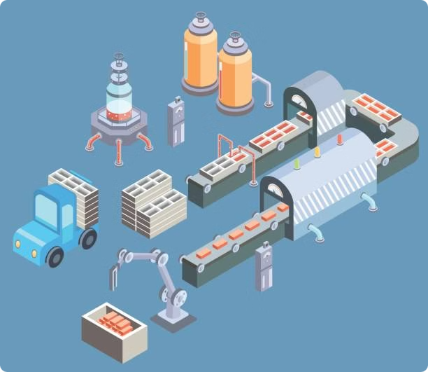
C. Tình trạng kỹ thuật
Bảo trì định kỳ: Máy được bảo dưỡng tốt hoạt động ổn định, giảm sự cố và tăng năng suất.
Nguy cơ tai nạn: Máy hư hỏng có thể gây tiếng ồn, rung lắc, hoặc nhiệt độ cao, nguy hiểm cho người lao động.
Kiểm tra thường xuyên: Giúp phát hiện sự cố sớm, kéo dài tuổi thọ máy và đảm bảo an toàn lao động.

Slide 24


D. Kiến thức an toàn và kỹ năng của người lao động
Kiến thức an toàn: Giúp nhận diện và phòng ngừa mối nguy hiểm, bảo vệ bản thân và đồng nghiệp, giảm tai nạn lao động.
Kỹ năng vận hành: Đảm bảo máy hoạt động hiệu quả và an toàn, phát hiện vấn đề sớm, xử lý kịp thời.
Ứng phó sự cố: Nhân viên có khả năng xử lý tình huống khẩn cấp, bảo vệ sức khỏe và duy trì hoạt động sản xuất.

Slide 25

VII. Đào tạo an toàn lao động về kỹ năng vận hành
A. Tại sao cần đào tạo cho người vận hành?
1
Bảo vệ sức khỏe và an toàn: Đảm bảo nhân viên hiểu rõ các quy tắc an toàn, giúp nhận diện và phòng ngừa nguy cơ tai nạn lao động.
2
Tăng năng suất và hiệu quả: Nhân viên nắm vững quy trình vận hành máy, tự tin thực hiện các thao tác, từ đó tăng hiệu quả công việc.
3
Xây dựng văn hóa an toàn: Khuyến khích nhân viên tuân thủ quy định an toàn, lan tỏa ý thức an toàn trong công ty, tạo môi trường làm việc an toàn hơn.

Slide 26




B. Huấn luyện an toàn lao động
An Toàn Nam Việt là trung tâm huấn luyện an toàn lao động uy tín tại Việt Nam, tổ chức các buổi huấn luyện tại xưởng sản xuất, nhà máy,
công trường xây dựng trên toàn quốc.
Chuẩn bị chu đáo, kỹ lưỡng từ công cụ, dụng cụ, thiết bị giảng dạy đến giáo trình và tài liệu.
Giảng viên là chuyên gia với nhiều năm kinh nghiệm, có các nghiên cứu về mối nguy và biện pháp phòng tránh trong mọi ngành nghề.
Bài giảng sinh động, dễ hiểu, bám sát Nghị định 44/2016/NĐ-CP, giúp người lao động hiểu và áp dụng biện pháp an toàn hiệu quả trong công việc.

Slide 27

VIII. Ý nghĩa của an toàn lao động
A. Tầm quan trọng của việc duy trì an toàn lao động
Bảo vệ sức khỏe và an toàn: Đảm bảo an toàn giúp người lao động làm việc hiệu quả, nâng cao năng suất và chất lượng công việc.
Giảm thiểu tai nạn: Hạn chế được rủi ro tai nạn, từ đó tiết kiệm được chi phí bồi thường và tạm ngưng sản xuất.
Xây dựng văn hóa an toàn: Khuyến khích nhân viên tuân thủ quy trình an toàn, tạo môi trường làm việc tích cực và tinh thần làm việc cao.
Cải thiện chất lượng dịch vụ: Một môi trường an toàn giúp đào tạo nhân lực và nâng cao chất lượng sản phẩm.
Tạo hình ảnh tích cực: Công ty chú trọng an toàn lao động sẽ được đánh giá cao và thu hút đối tác kinh doanh, góp phần phát triển bền vững.

Slide 28

B. Biện pháp an toàn quan trọng cần nắm
Kiểm tra máy móc: Đảm bảo các bộ phận máy hoạt động bình thường, không có dấu hiệu hỏng hóc để đảm bảo hiệu quả vận hành.
Trang bị thiết bị bảo hộ cá nhân: Bao gồm mũ bảo hiểm, găng tay, kính bảo hộ, và giày bảo hộ để bảo vệ cơ thể khỏi các rủi ro.
Hiểu rõ quy trình vận hành: Được đào tạo để nhận diện nguy cơ và ứng phó kịp thời với sự cố.
Duy trì môi trường làm việc sạch sẽ: Giảm thiểu nguy cơ tai nạn lao động, tạo không gian làm việc an toàn và thuận lợi.
Hoàn thành khóa đào tạo an toàn lao động: Nhận thẻ an toàn lao động từ trung tâm huấn luyện để đảm bảo tuân thủ quy định và nâng cao hồ sơ công việc.

Slide 29
Tài liệu tham khảo
Bài kiểm tra an toàn lao động nhóm 3
Trắc nghiệm an toàn lao động nhóm 3
Bảng báo giá huấn luyện ATLD
Xem chi tiết
Tải về tài liệu (download)
Tài liệu an toàn lao động vận hành Máy ép giấy phế liệu

